Slide 1
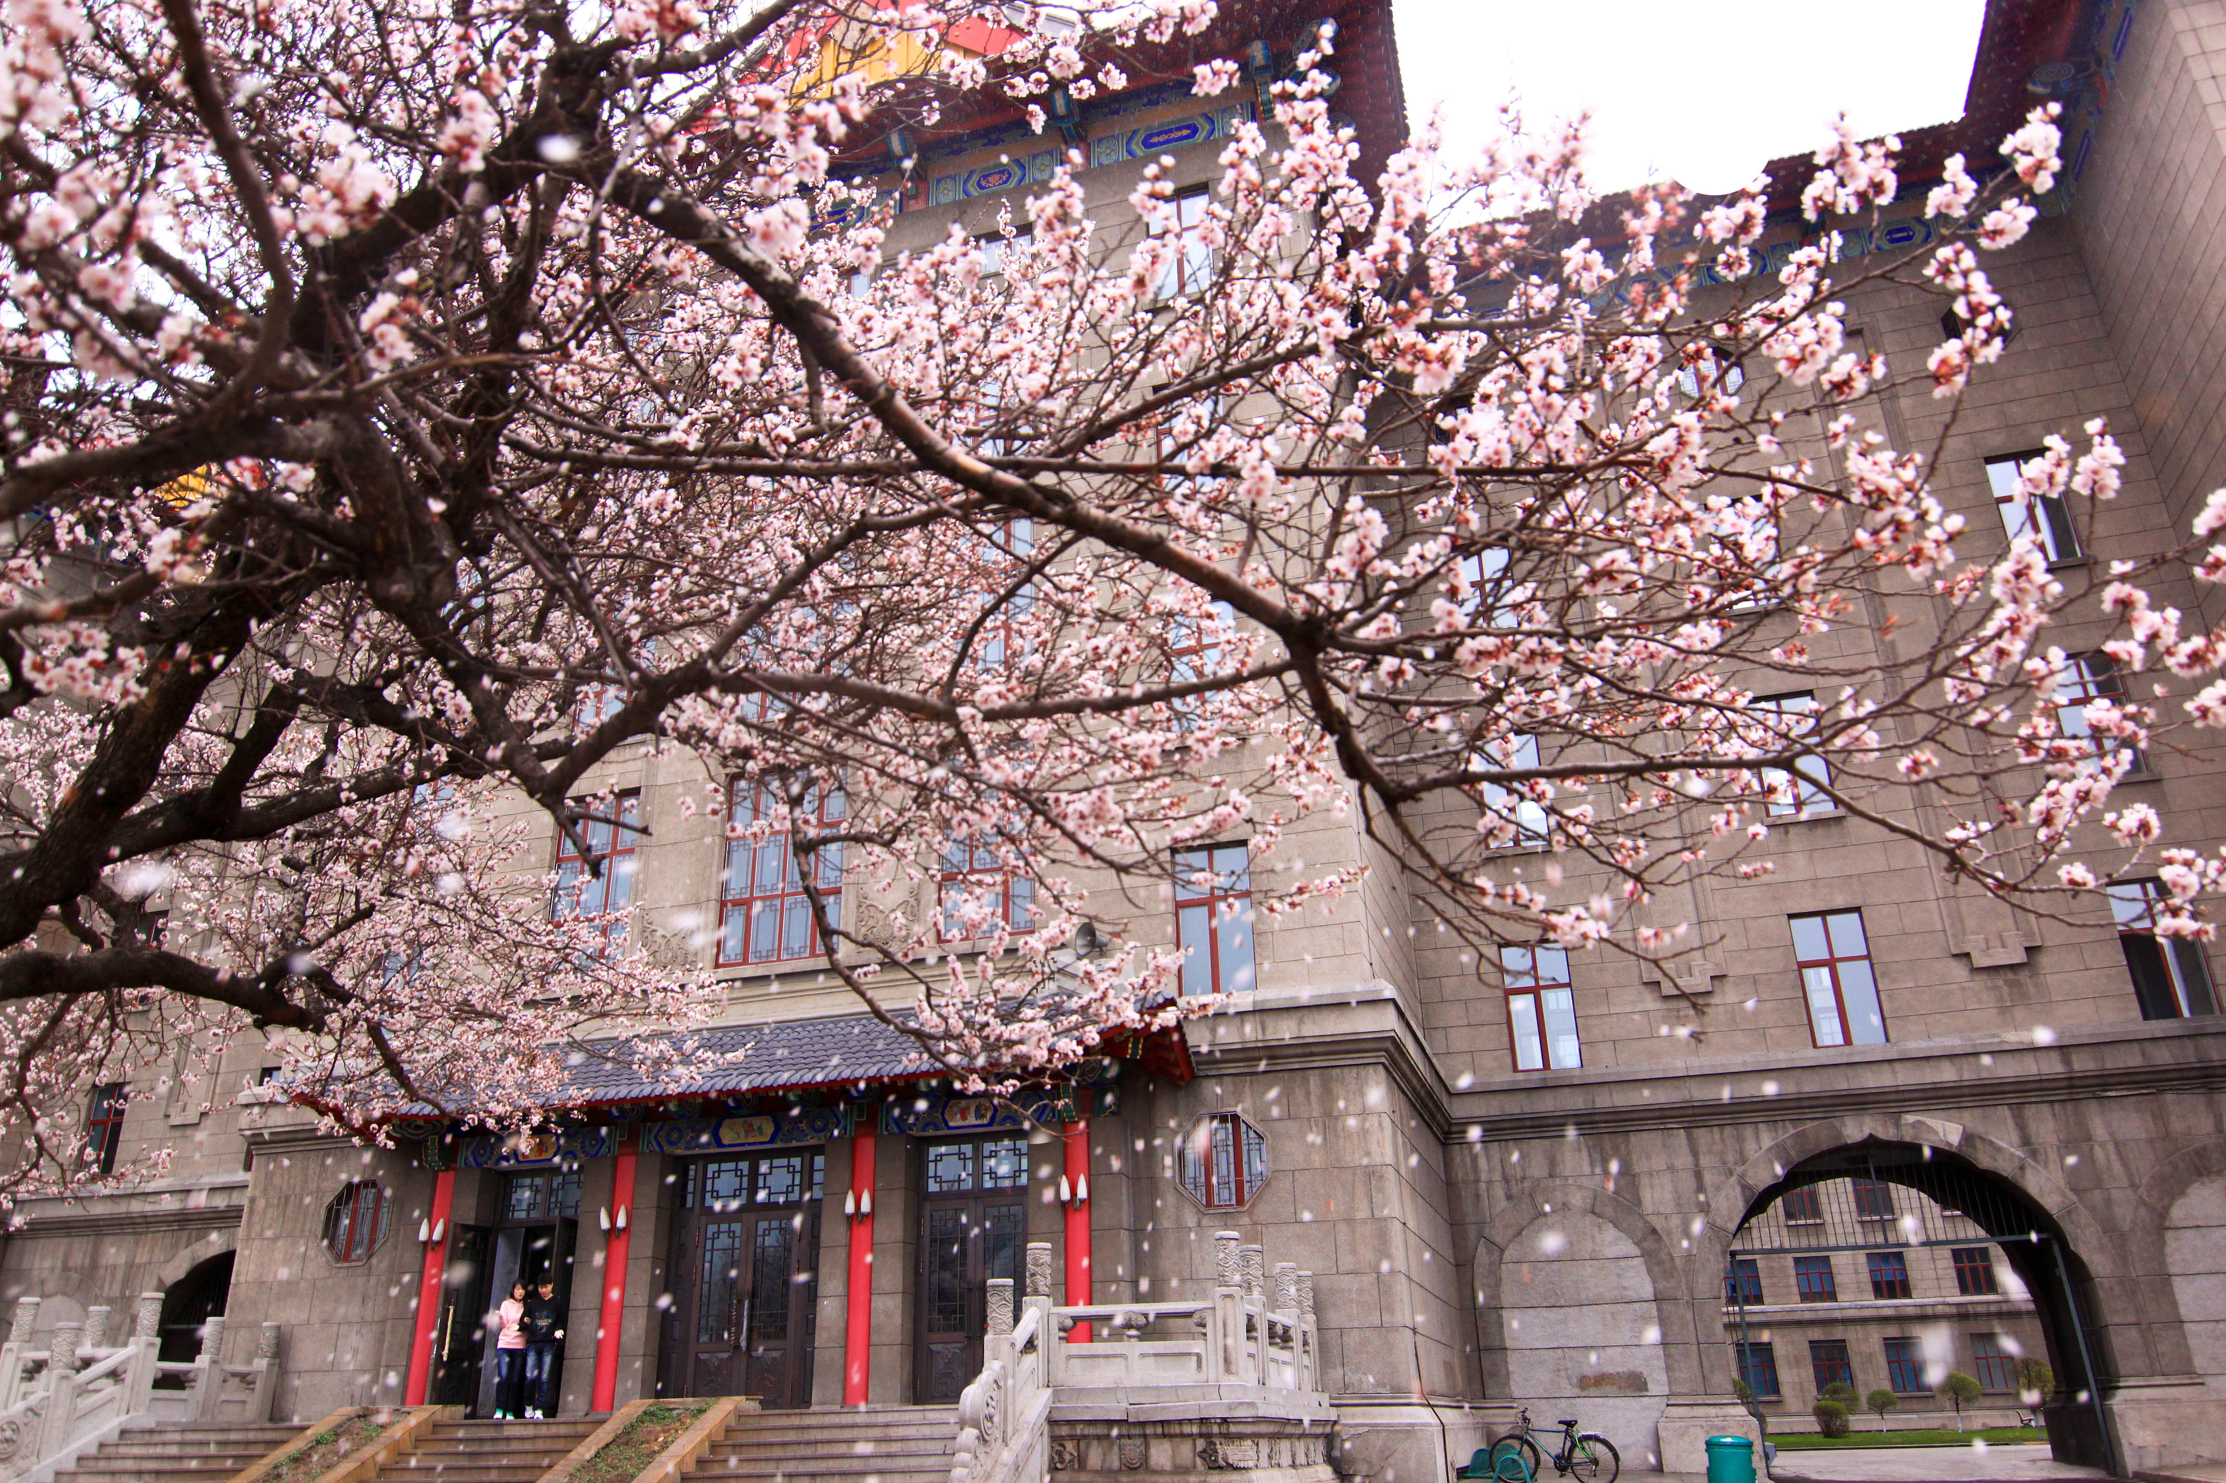

大工至善·大学至真
HiDaM：一种新的高清地图数据模型
S320067075 王嘉蔚
2020年12月

Slide 2

目录
Contents
研究背景
数据模型
结论及意义
延时符

Slide 3

研究背景
智慧城市正在全球范围内兴起。作为实现智慧交通目标的核心组成部分，自动驾驶汽车是实现智慧城市的重要部分。自动驾驶汽车的发展导致对高度精确和详细的机器可读地图的需求增加。为了满足这种需求，正在研究高清（HD）地图。HD地图是扩展的三维地图，往往会在驾驶环境中包含足够的详细信息，以供机器使用。商业公司和研究所对这个问题很感兴趣。几家公司已经定义了其商业高清地图格式，但是有观点认为现有的高清地图格式对研究不够友好。在这篇文献中，提出通过扩展研究人员广泛使用的节点边缘模型来定义易于研究的高清地图数据模型。
延时符

Slide 4
01
可以提供准确且详细的厘米级3D信息
01
现有的HD地图不适合用做研究
帮助车辆更好地确定其位置和方向，从而使自动驾驶汽车能够执行感测之外的控制操作。
02
02
现有的商业HD地图模型是机密的，特定身份才能访问
现有HD地图优缺点
03
可以预测并避免超出传感器范围的潜在风险和障碍
03
为了便于研究，研究人员可能会倾向于定义自己的数据模型，这会降低数据的可重用性
当自动驾驶汽车需要为诸如交通信号灯识别和速度标志识别之类的行为做出反应时，高清地图还能够存储先前的信息。
04
延时符

Slide 5
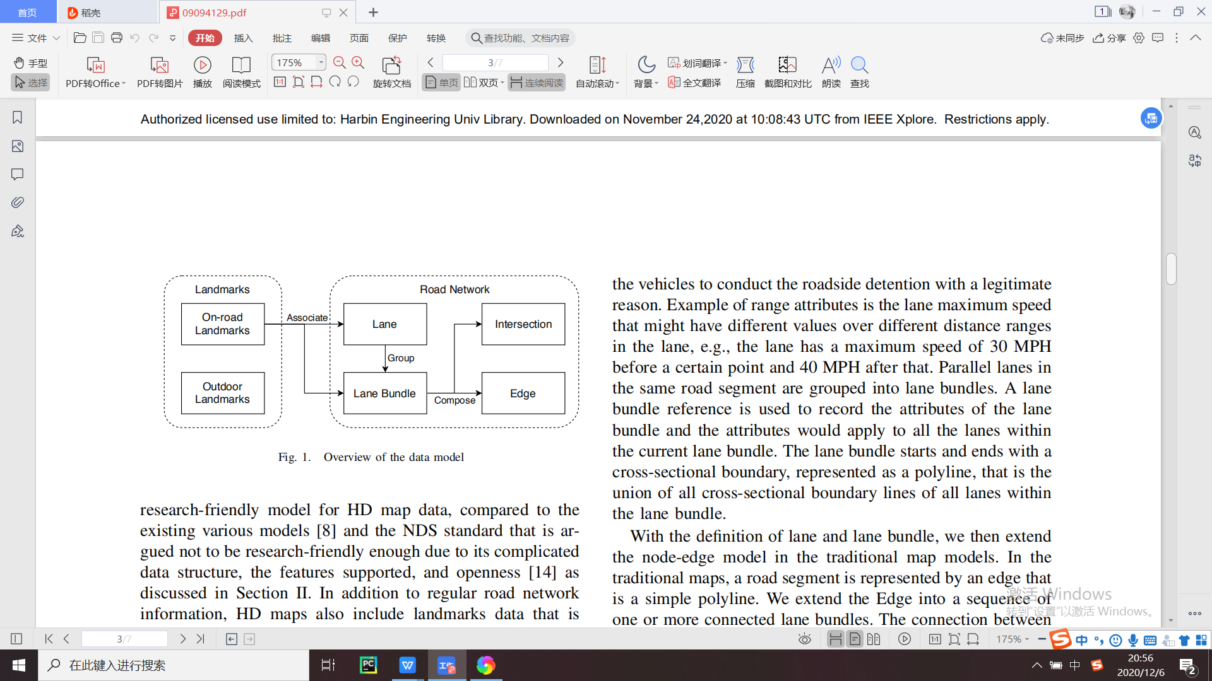
数据模型结构
通过扩展传统的节点边缘模型，对添加到高清地图的新信息进行建模。这种数据模型由两部分组成：路网和地标。路网也由两部分组成：交叉点和路段。地标包括路标、交通信号灯等，在HiDaM模型中，地标分为道路内地标和道路外地标。
延时符

Slide 6
数据模型：路网
路网中的车道是该路段的截面，它被构建成具有边界的3D图像，边界记录了行车道的基本形状、高程。 参考车道与每个车道相关联，以帮助显示车道的方向并确定点属性和范围属性。 车辆检查站就是一个点属性，警察可以出于正当理由要求车辆停止前进进行路边检查。 不同车道可能具有不同值的车道最大速度就是一个范围属性。同一路段中的平行车道被分组为车道束，车道束参考用于记录车道束的属性，该属性将应用于当前车道束中的所有车道。 车道束以一条折线表示边界开始和结束，即折线束内所有车道的所有横截面边界线的并集。
通过定义车道和车道束，然后在传统地图模型中扩展节点边缘模型。 在传统地图中，路段以一条简单的折线边表示。 我们将Edge扩展为一个或多个相连车道束的序列。 两个车道束之间的连接用相同的横截面边界折线表示。 当且仅当B2的开始边界是B1的结束边界时才连接两个车道束B1和B2，反之亦然。 除此以外，传统地图中的节点代表路段之间的交点。 在我们的模型中，以实体Intersection表示的路口是一组基于路口类型（例如4路，3路或2路路口）在不同方向上重叠的车道束。 交叉路口中的每个车道束在相同方向或在角度方向（例如垂直方向）上连接属于两个不同道路段的两个车道束。
延时符

Slide 7
数据模型：地标
地标包括驾驶环境中的物体。 我们将地标分为两个子类：路上地标和路外地标。
道路地标代表与道路段或交叉路口内且是行车道路一部分的地标，例如车道标志，交通信号灯，道路标志和护栏。 道路地标具有某些属性，可能会导致沿特定方向的车道或车道束的属性发生变化。 例如，车道标记将确定车辆是否可以通过某些车道边界转弯或超越另一辆车辆，并且在特定车道或车道束的速度标志变化。
路外地标代表存在于路外空间中但不属于道路网一部分的其他真实对象，例如建筑物，树木，停车场，照明设备和公园。 这些对象是多种多样且性质不同的，并且对于HD地图使用者而言可能具有不同的用法。 例如，树木和灯光可以用作自定位算法，而停车场和公园可以用作路线目的地。
延时符

Slide 8
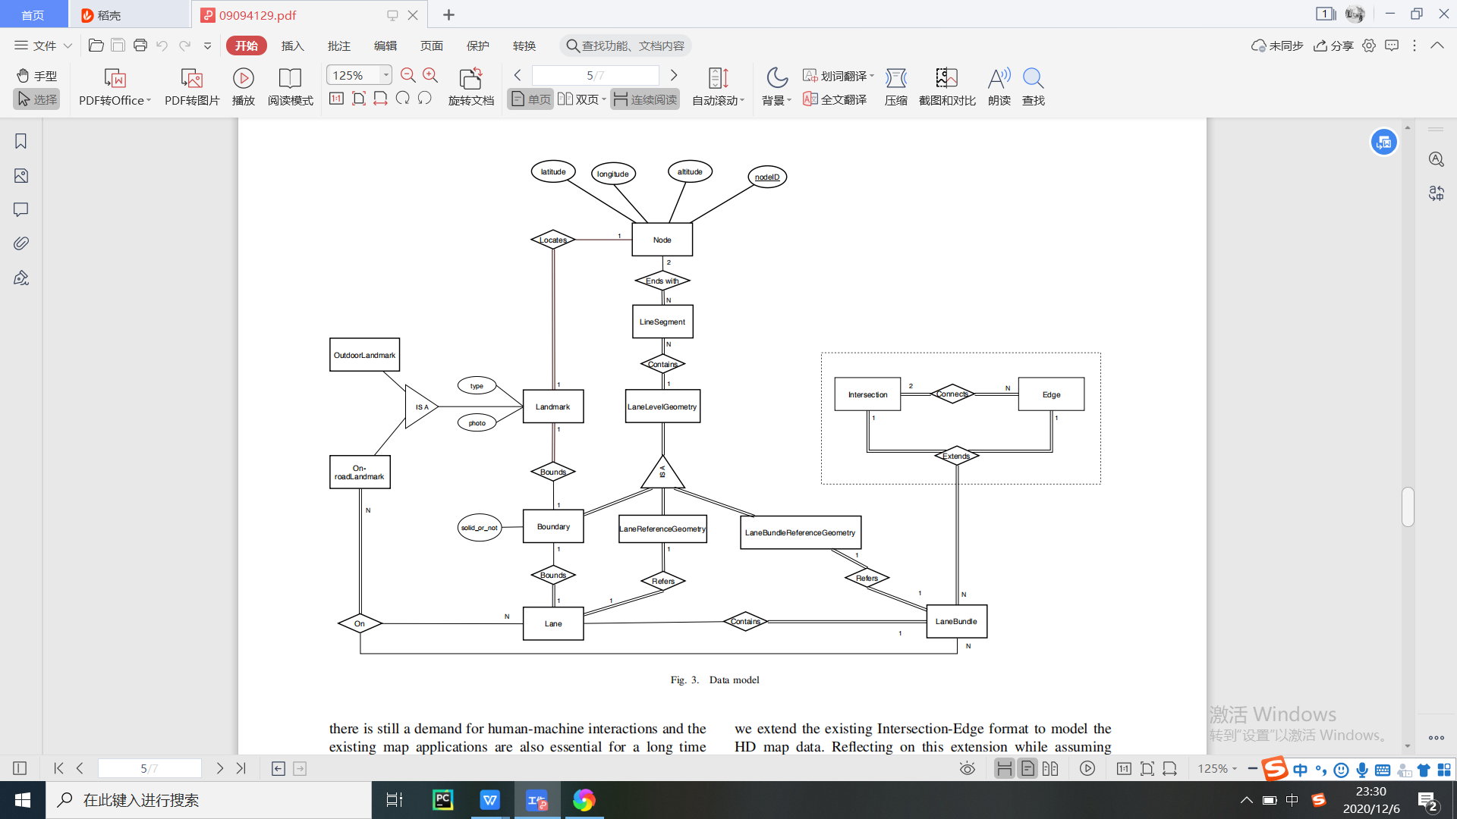
数据模型示意图
延时符

Slide 9
数据模型
以交叉口和边缘模型为原型添加车道束，这样就可以添加车道级信息。 为了在车道和车道束上定义属性，参考系需要与每个实体相关联。 参考系就是用空间坐标来表示地图模型中的点、线、折线。每个车道参考系或车道束参考系都具有方向来表示车道或车道束的方向。在这个数据模型中使用距参考系起点的相对距离来定义属性，属性可以是点属性（例如U形转弯点或车辆检查点），也可以是范围属性（例如道路上限速的范围）。每个车道边界与描述其特征的属性相关联，比如，它是连接来自不同车道束的两个车道还是连接同一车道中的两个平行车道的边界车道束，边界，车道参考系和车道束参考系被定义为车道级参考系的子类。 车道级参考系是线段实体的子实体，该实体连接一系列节点。 节点表示三维空间中的一个点，其属性包括其纬度，经度和海拔高度，并且是数据模型的基本实体。
地标由单个节点确定，并且节点充当地标的中心点。 我们建议将图片作为地标的属性之一与自动驾驶车辆上的摄像头和传感器配合使用，预先拍摄的图片可以在车辆自定位，交通标志识别和交通信号灯识别等应用中发挥重要作用。 道路内地标与车道和车道束相关联。 速度标志就是道路内地标。 速度标志由3D点云表示，该点云描述了现实世界中对象的形状和大小。 标识的高分辨率照片被存储，以减少传感器的识别时间，从而节省计算能力并提高安全性。道路外地标与车道或车道束无关，因为它们对属性没有影响。 一棵树就是一个道路外地标，树的节点和边界代表该树位于道路的车道束的附近。 可以定义更详细的信息，例如树的轮廓和代表树形状的3D点云。尽管道路外地标不与道路网络直接关联，但是有关这些地标的位置和形状的信息可用于定位和避免突发事件。
延时符

Slide 10
结论与意义
该文献通过扩展传统地图数据模型中现有的节点边缘结构，提出了一种易于研究的标准高清地图数据方案。同时该模型可以与现有应用程序兼容，而且还可以用于其他应用程序。同时，管理和这种数据模型的有效更新也在其中。
简而言之，构建高清地图的工作将为来自不同学科的研究人员研究不同的问题提供便利。高清地图由于其具有详细的信息，因此地图数据量巨大。 当前，有效的数据管理以及格式的紧凑性和效率也有改进的空间。 这些缺点可能会阻止HD地图取代现有的数字地图，但是随着通信技术和数据访问技术的发展将会有更加光明的前景。
延时符

Slide 11

谢 谢 观 看

